Slide 1
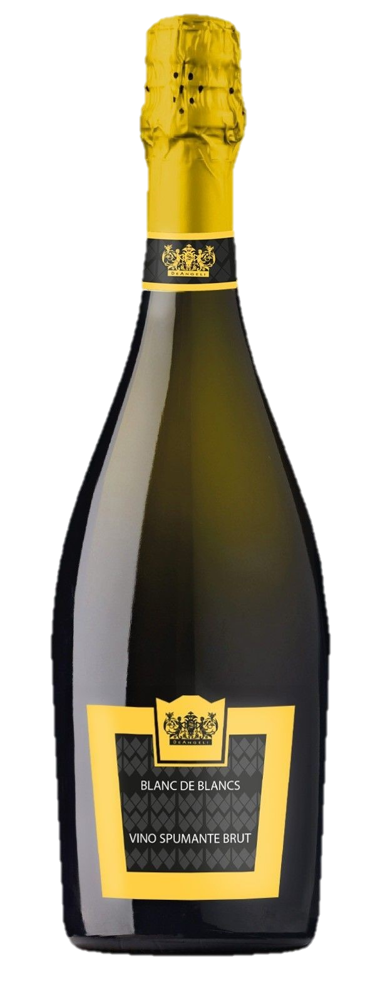

DeAgeli
Spumante blanc de blancs
데안젤리 블랑 드 블랑
REGION Veneto, Italy
TYPE Sparkling
ALCOHOL 11%
VARIETY Glera Chardonnay
WINE MAKING 스틸탱크 숙성
TASTING NOTE 색상은 볒짚 노란색과 약간의 초록색이 감돕니다. 향은 신선하고 잘 익은 사과와 가벼운 빵 껍질, 과일 향이 나며 맛은 산도와 탄산이 조화롭고 과일 향이 나며 상쾌하고 긴 여운을 남겨준다. 추천 음식: 에피타이져, 수프, 리조또, 구운생선
COMMENT
베네토 (Veneto) 지역의 전형적인 와인을 생산하는 생산자로, 고전적이고 단순하며 신선하고 조화로운 풍미와 완벽한 균형, 모든 경우에 적합한 매우 군더더기없는 제품들을 생산합니다. 바다에 의해 완화 된 기후, 춥고 습한 겨울, 여름은 평균 온도 범위로 덥고 후덥지근한 영토와 연결된 스파클링 와인은 이러한 기후 조건 덕분에 스푸만떼와 프로세코는 신선하고 상쾌한 산도와 균형 잡힌 풍미를 가지고 있습니다.
ACIDITY
SWEETNESS
BODY
FINISH

